Slide 1

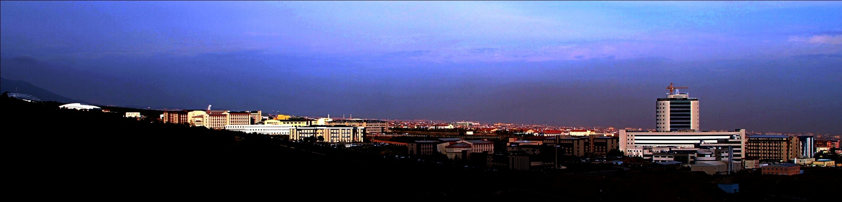
İdrar Kaçırma
Prof Dr Zafer Aybek
PAÜ Tıp Fakültesi
Üroloji AD

Slide 2
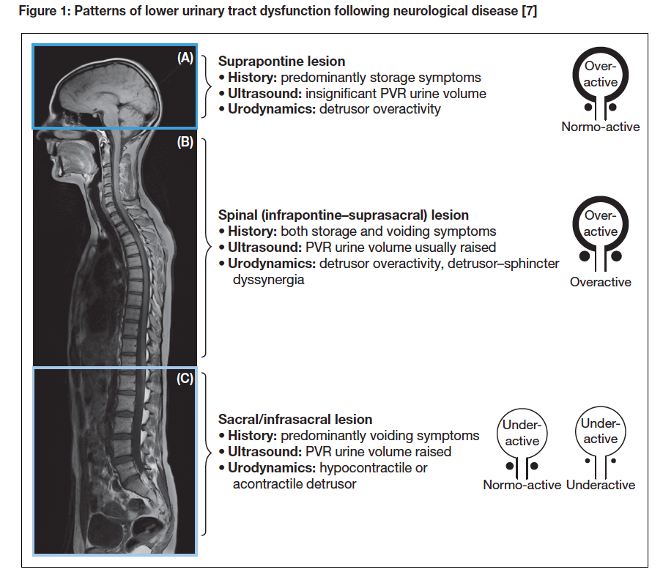
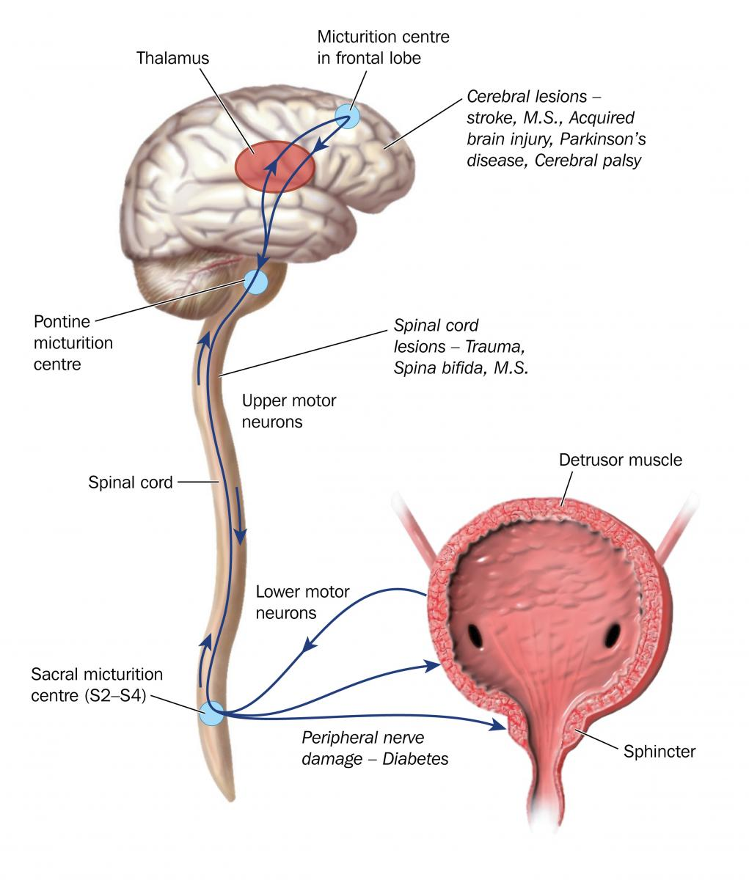

Slide 3
İşeme Bozuklukları
İdrarın depolanması ile ilgili bozukluklar
  Mesane ile ilgili
  Çıkım ile ilgili
İdrarın boşaltılması ile ilgili bozukluklar
  Mesane ile ilgili
  Çıkım ile ilgili

Slide 4
İdrarın Boşaltılması İle İlgili Belirtiler
Zayıf idrar akımı
Çatallı, dağınık idrar akımı
Kesintili idrar akımı
İdrara geç başlama
Zorlanarak idrar yapma
Terminal damlama

Slide 5
İdrarın Depolanması İle İlgili Belirtiler
Gündüz sık işeme
Noktüri (gece işemesi)
Sıkışma (urgency)
İdrar kaçırma

Slide 6
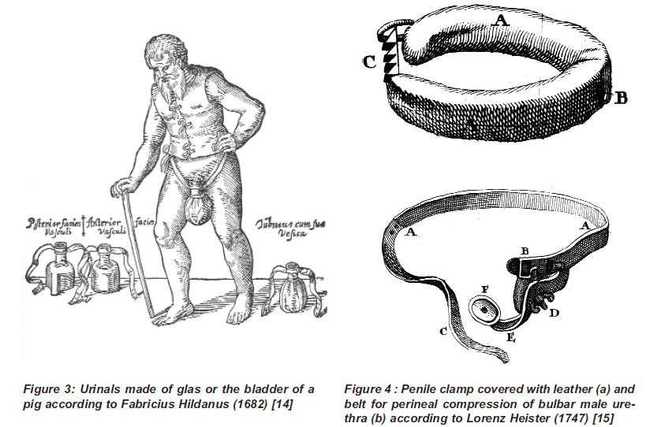

Slide 7
İdrar kaçırma
Stres tipi idrar kaçırma
Sıkışma tipi idrar kaçırma
Karışık tipte idrar kaçırma
ICS 2002 TERMİNOLOJİ STADARDİZASYON RAPORUNUN KONTİNANS DERNEĞİ TARAFINDAN DİLİMİZE UYARLAMA ÇALIŞMASI

Slide 8
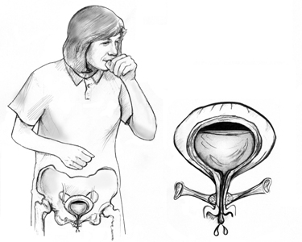
Stres tipi idrar kaçırma

Slide 9
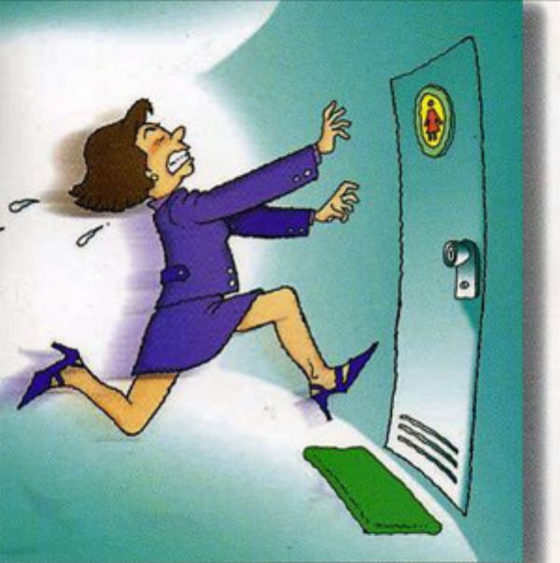
Sıkışma tipi idrar kaçırma

Slide 10
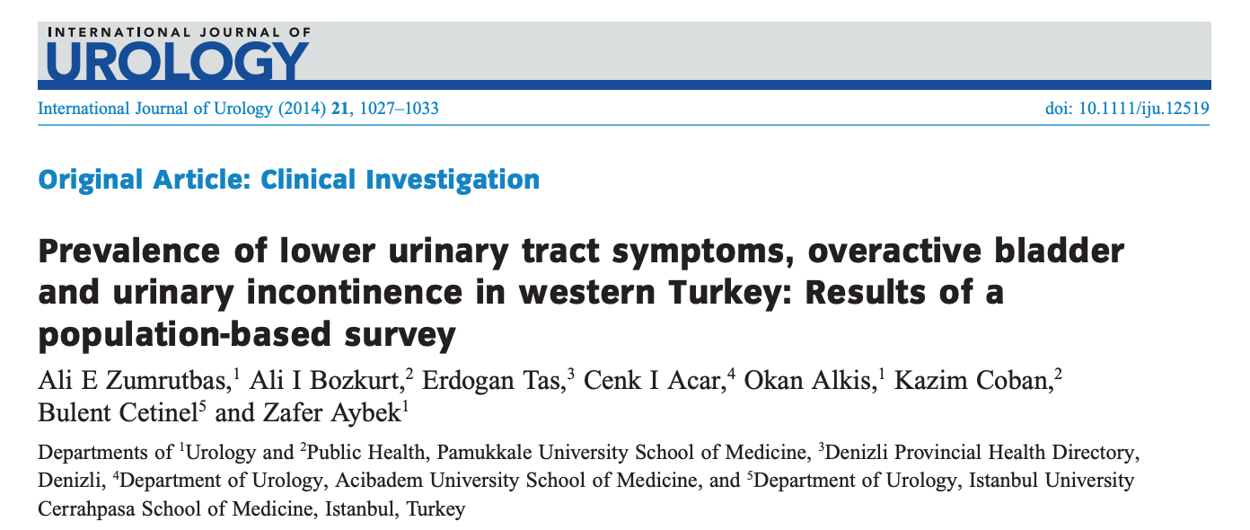

Slide 11
AMAÇ
Bu çalışmanın amacı ülkemizde AÜSB, İK ve AAM prevalansının belirlenmesidir.

Slide 14
İdrar Kaçırma
Perinede kızarıklık
Baskı ülserleri
İdrar yolları enfeksiyonları
Ürosepsis
Düşme ve kırık oluşumunu kolaylaştırır
  Fantl et al, 1996; Romp et al, 1998; Brown et al, 2000; Parsons et al, 2009.

Slide 15
İdrar Kaçırma
Utanma duygusu
Damgalanma
İzolasyon
Endişe
Depresyon
Bakım evi gereksiniminin ortaya çıkması’na neden olur.
Fantl et al, 1996; Farage et al, 2008; Angner et al, 2009.

Slide 16
İdrar Kaçırma
Genel toplumda depresyon → %8,6
  idrar kaçırma yakınması olanlarda → %30
HastalarAAM tedavi edilmediğinde antideprasan ilaç dozunu artırmaktadırlar.
  Zorn BH et al, 1999; Zhou Z et al, 2001.

Slide 17
İdrar Kaçırma
%74.3’ü tüm olumsuzluklara rağmen bu hastalıkla birlikte yaşamayı öğrendiklerini
%67.7’si yaşlanmanın doğal bir süreci olduğunu
%20-30’u günlük sosyal aktivitelerinin bozulduğunu
Irwin D et al, 2005.

Slide 18
İdrar Kaçırma
%21’i toplantılara katılamadıklarını
%3’ü işini değiştirdiğini veya işlerinden kovulduklarını
Hastaların daha erken emeklilik kararı aldıkları
Irwin D et al, 2005

Slide 19
İdrar kaçırma & Maliyet
Direkt maliyet
  Tanı
  Tedavi
İndirekt maliyet
  Cilt iritasyonu
  Düşme ve kırıklar
  Hemşirelik bakımı
  Hastane maliyetleri
Manevi maliyet

Slide 20
İdrar Kaçırma
Amerika Birleşik Devletleri’nde 1995 yılında idrar kaçırma için harcanan para 26 milyar dolardır.

Slide 21
İdrar Kaçırma
Bütün bunlara rağmen idrar kaçırma hasta ve doktoru tarafından ihmal edilmekte ve yaşlanmanın doğal bir süreci olarak kabul edilmektedir.
Ancak hangi yaşta olursa olsun idrar kaçırma anormal bir durumdur.
Branch et al, 1994; Mann et al, 2000; Chang et al, 2008; lawhorne et al, 2008; Resnick, 1998; Hrzo and Fultz, 1990; Fantl et al, 1996.

Slide 22
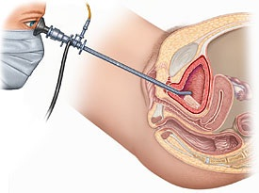
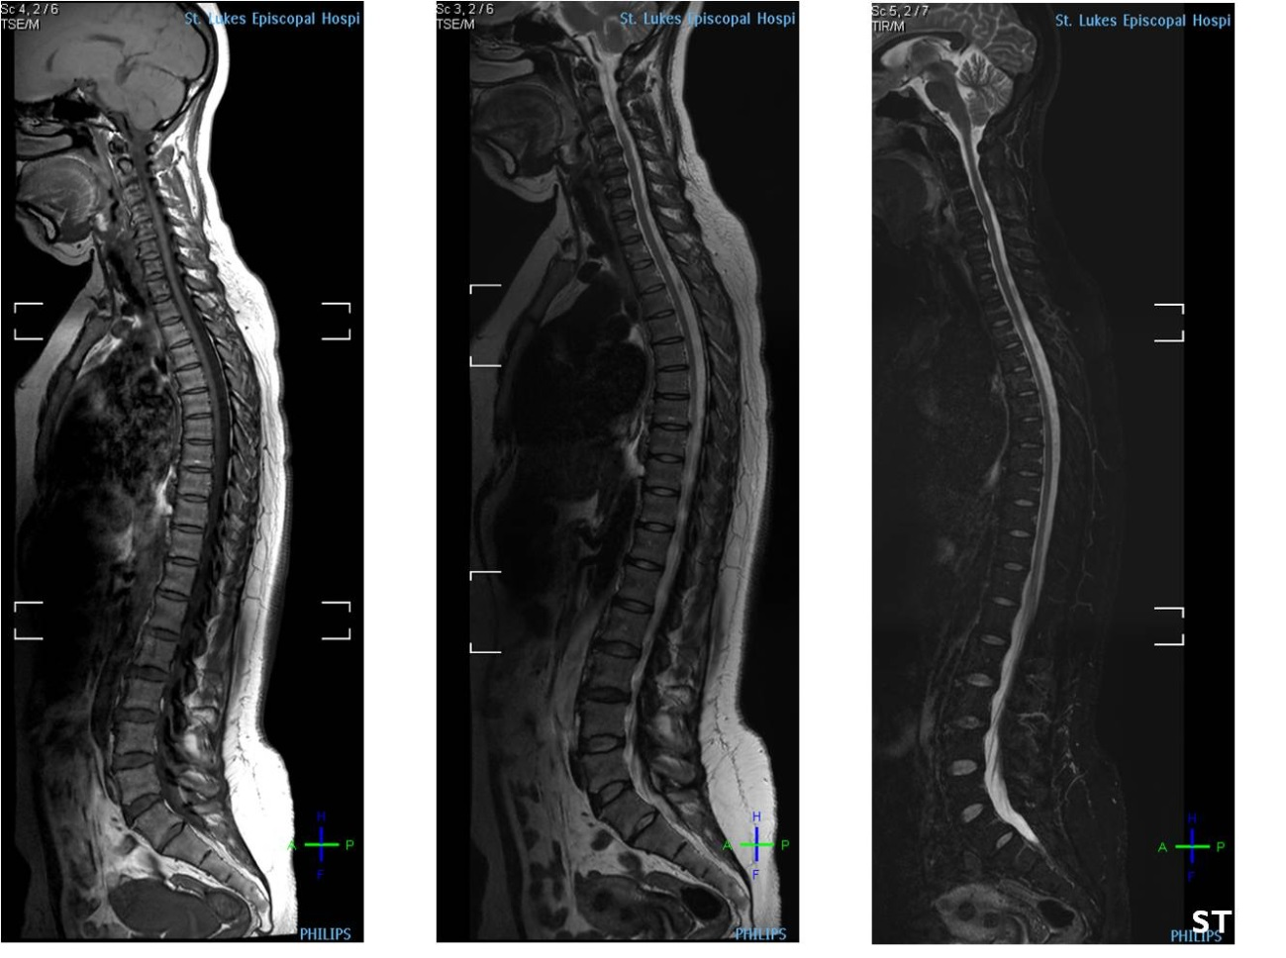
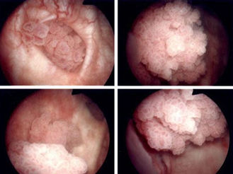
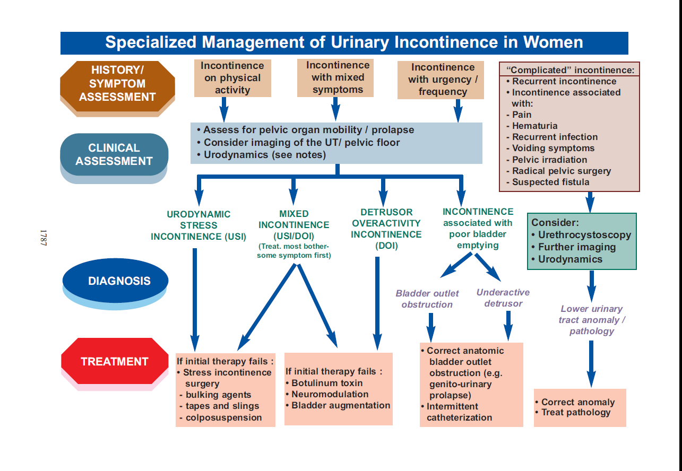
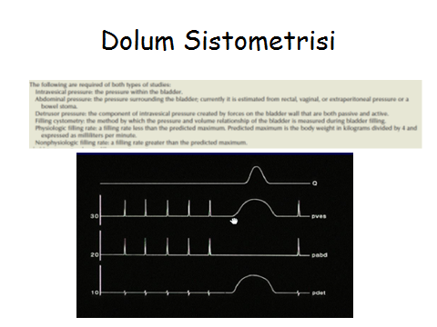
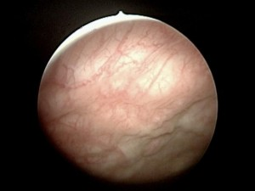
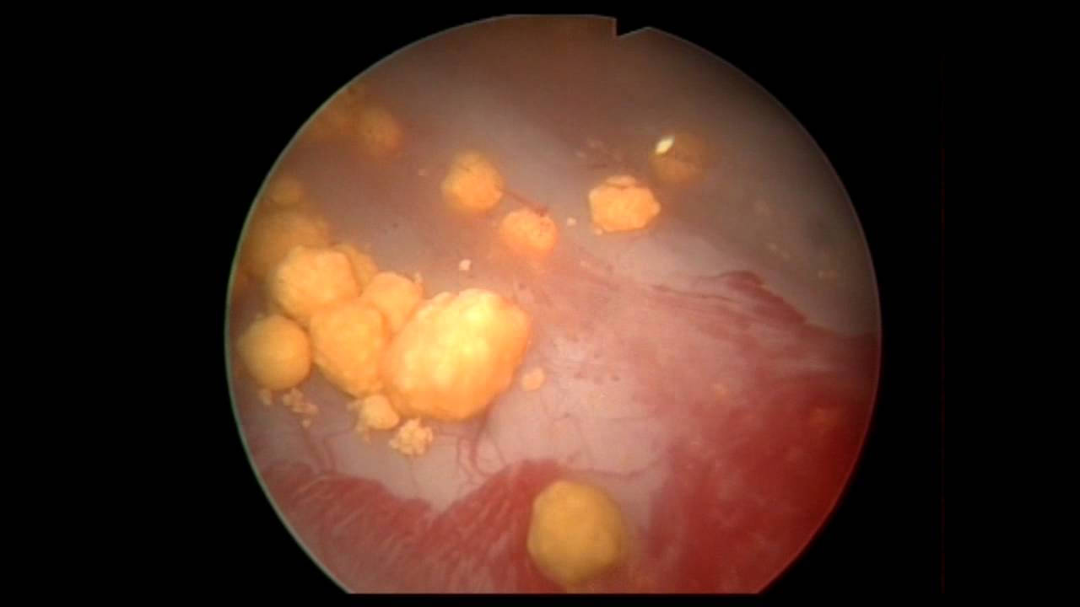
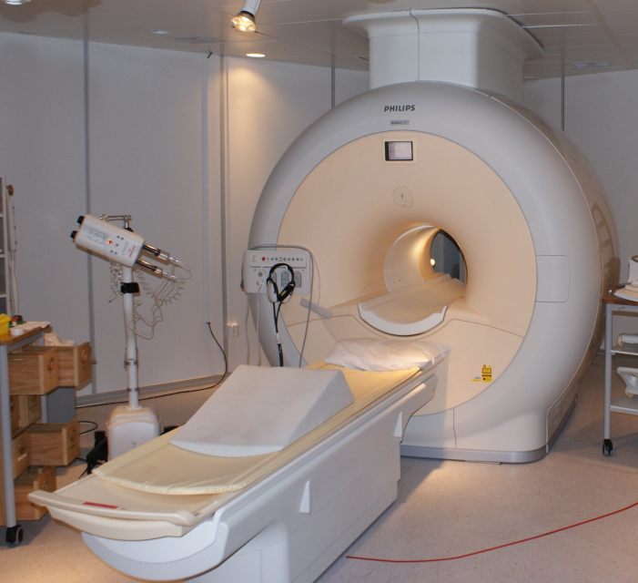

Slide 23
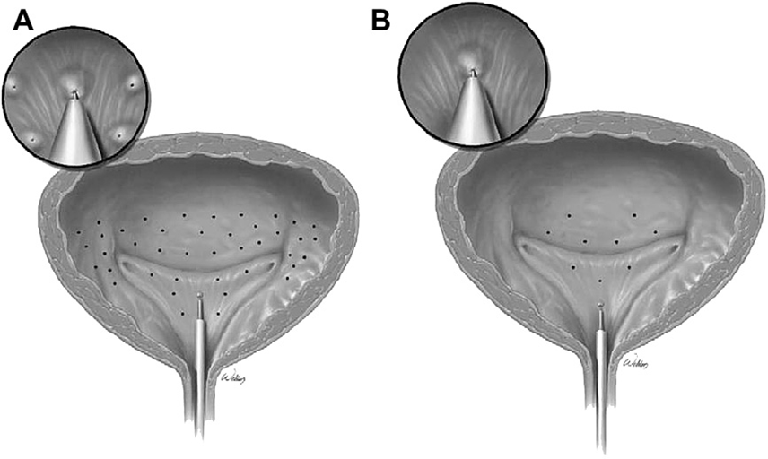
Botilinum toksin enjeksiyonu

Slide 24
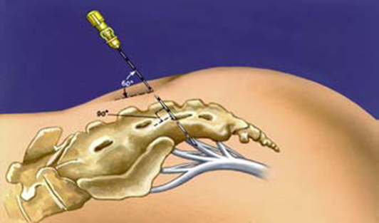
Mesane pili (Sakral nöromodülasyon)

Slide 25
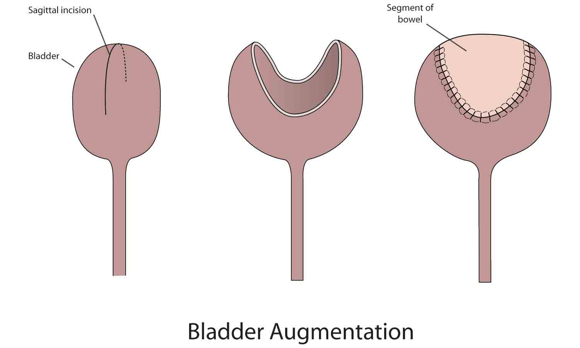

Slide 26
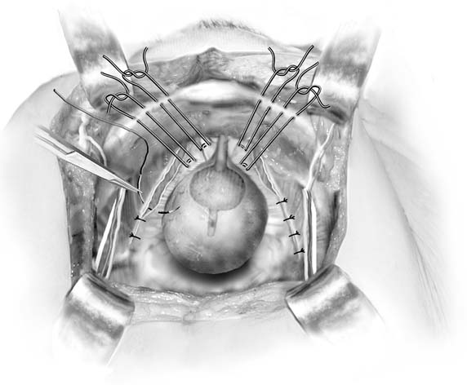
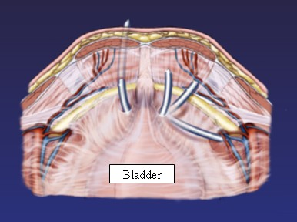
Burch Colposuspension
STİK Cerrahi Tedavi
TOT, TVT

Slide 27
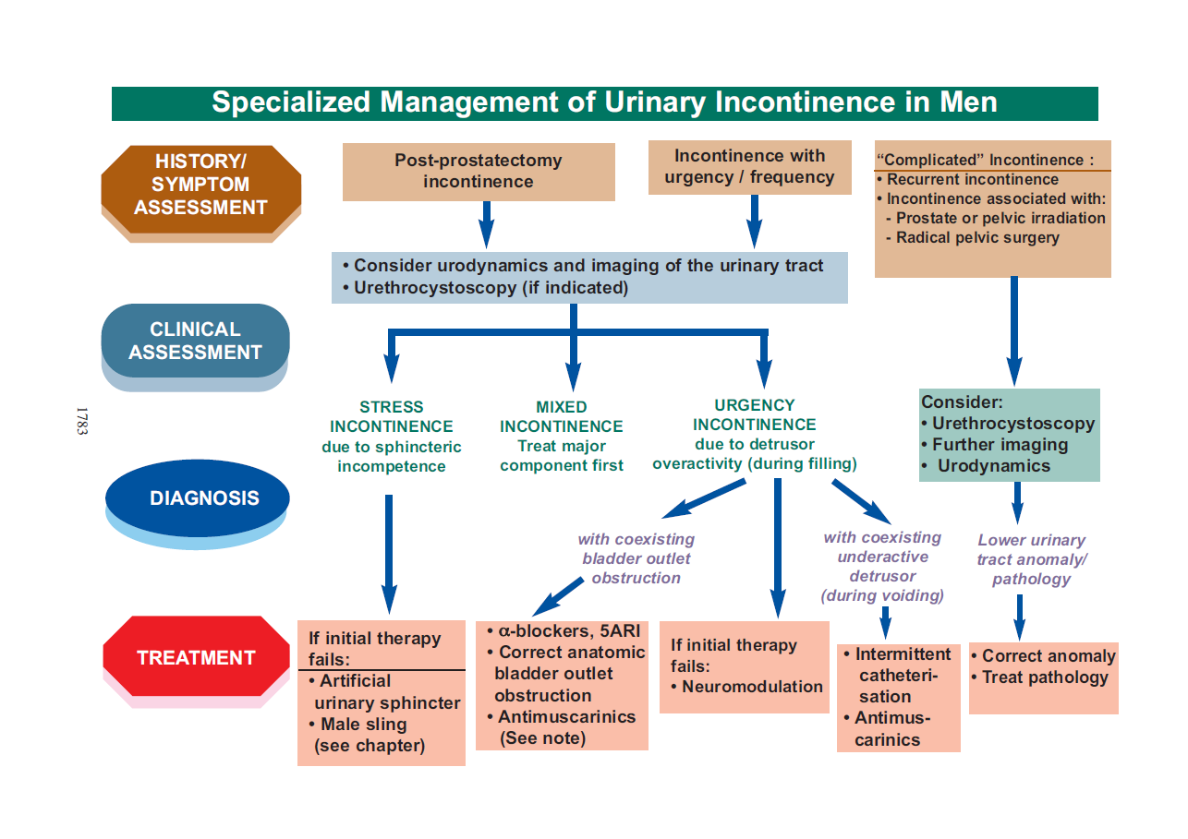
Yapay Sfinkter

Slide 28
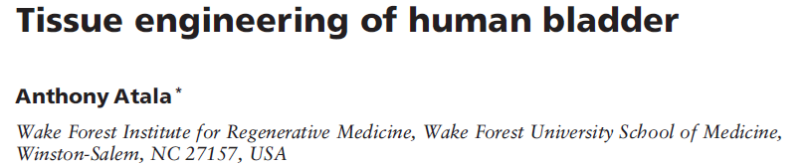
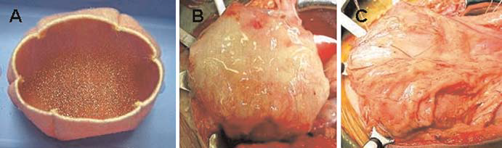
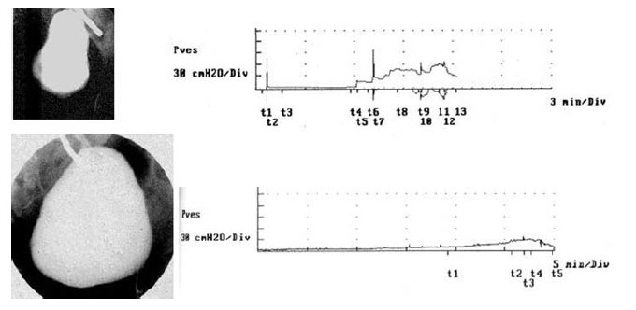

Slide 29
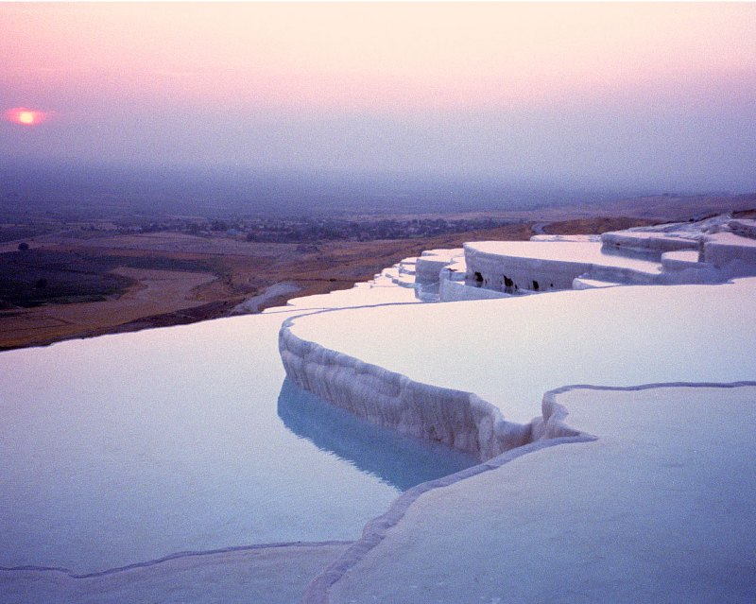

Slide 30
Teşekkürler

